Slide 1
TRABAJO DE TITULACIÓN MAESTRÍA EN SISTEMA DE GESTIÓN DE LA INFORMACIÓN E INTELIGENCIA DE NEGOCIOS ANÁLISIS DE COMPORTAMIENTOS A TRAVÉS DE LA UTILIZACIÓN DE REALIDAD AUMENTADA EN LA UNIVERSIDAD DE LAS FUERZAS ARMADAS ESPE CAMPUS MATRIZ SANGOLQUÍ AUTOR: VALDIVIESO LÓPEZ WELLINGTON

Slide 2
INTRODUCCION

Slide 3
La nuevas tecnologías aplicadas a la movilidad del ser humano tienen como tendencia en la actualidad, la creación de los denominados “ambientes construidos” , espacios modificados por el ser humano con infraestructura de apoyo , lo cual exige la creación de herramientas que permitan una mejor experiencia al ser humano al interactuar con entornos que son enriquecidos con elementos complementarios como la realidad aumentada y la virtual.
FUENTE :(Ramírez Hernán 2017)

Slide 4
GENERALIDADES

Slide 5
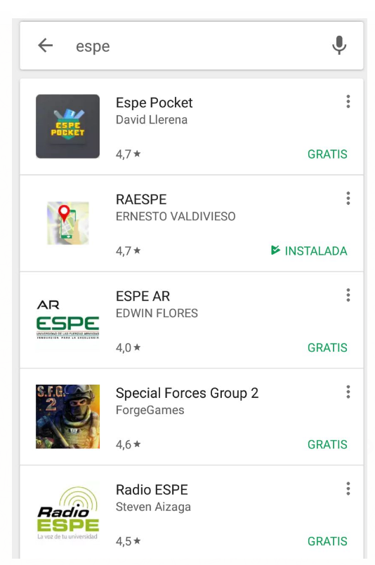
SITUACION ACTUAL
En la actualidad la ESPE no cuenta con aplicaciones para facilitar la movilidad dentro de su campus solo presenta una aplicación orientada a la consulta de horarios en la plataforma de distribución de aplicaciones móviles Google Play.
No existen estudios basados en técnicas de minería sobre comportamientos o similares dentro de la universidad.

Slide 6
JUSTIFICACION E IMPORTANCIA
El propósito de crear ambientes construidos es la de mejorar servicios y facilitar el crecimiento inteligente para favorecer la movilidad en los entornos.
Bajo este contexto, la presente investigación pretende integrar a cada partícipe de la universidad en una aplicación de Realidad Aumentada propia y exclusiva de la UFA, disponible en la plataforma de aplicaciones ,para favorecer la movilidad dentro de su perímetro y desarrollar el análisis de la información recopilada para crear y analizar predicciones con herramientas de minería de datos en el apoyo de futuras tomas de decisiones.

Slide 7
OBJETIVO GENERAL
Desarrollar e implementar una aplicación móvil basada en realidad aumentada en la Universidad de las Fuerzas Armadas ESPE Campus Matriz Sangolquí, e interpretar y analizar los datos generados por sus usuarios.

Slide 8
Objetivos Específicos

Slide 9
Determinar la necesidad de implementar la aplicación en la universidad.
Objetivo I

Slide 10
Identificar los elementos teóricos y metodológicos para implementar una aplicación de realidad aumentada con georreferenciación, para la UFA, Campus Matriz Sangolquí.
Objetivo II

Slide 11
Diseñar la aplicación de realidad aumentada con georreferenciación, para la UFA, Campus Matriz Sangolquí.
Objetivo III

Slide 12
Realizar el análisis e interpretación de los datos generados por la aplicación a fin de lograr identificar patrones de comportamiento, y predicciones sobre los datos recolectados
Objetivo IV

Slide 13
FUNDAMENTACION TEORICA

Slide 14
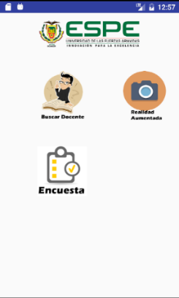
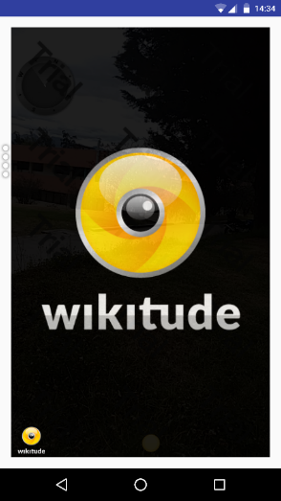
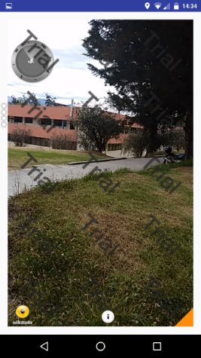
APLICACIÓN RAESPE
Manual de Usuario
https://youtu.be/7QfxiKRTMA4

Slide 15
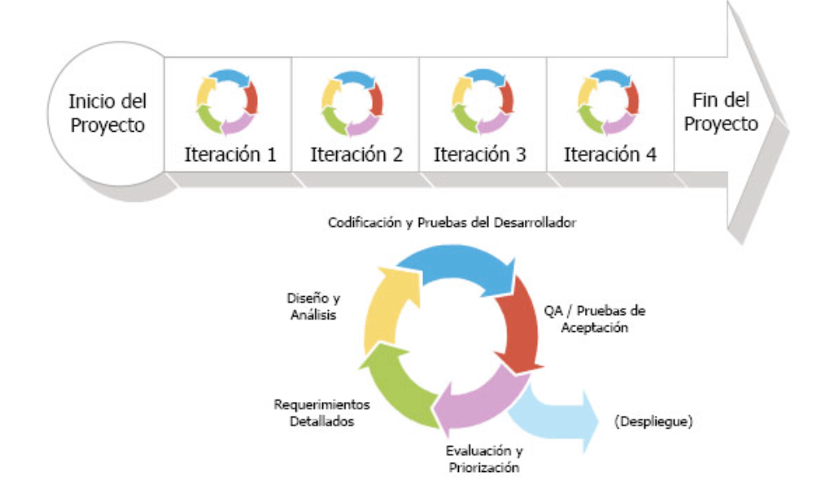
Metodología SCRUM
Es ejecutada en forma de bloques temporales, que pueden ser cortos y fijos
A estos bloques se les conoce como iteraciones.
Estas tienen que proporcionar un resultado completo y funcional.
Las ventajas se encuentran la productividad, calidad.
Se realiza un seguimiento diario de los avances del proyecto
FUENTE :(Lara Hugo 2017)

Slide 16
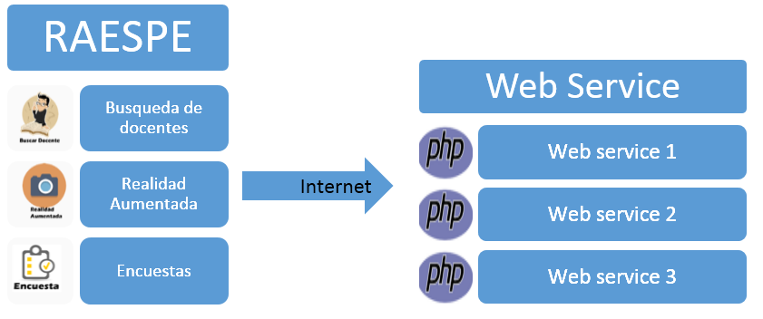
Estructura de la aplicación

Slide 17
Comunicación de la APP - Wikitude
CSS
APP RAESPE
Java
SQLite
Json
Wikitude
Jquery
JS

Slide 18
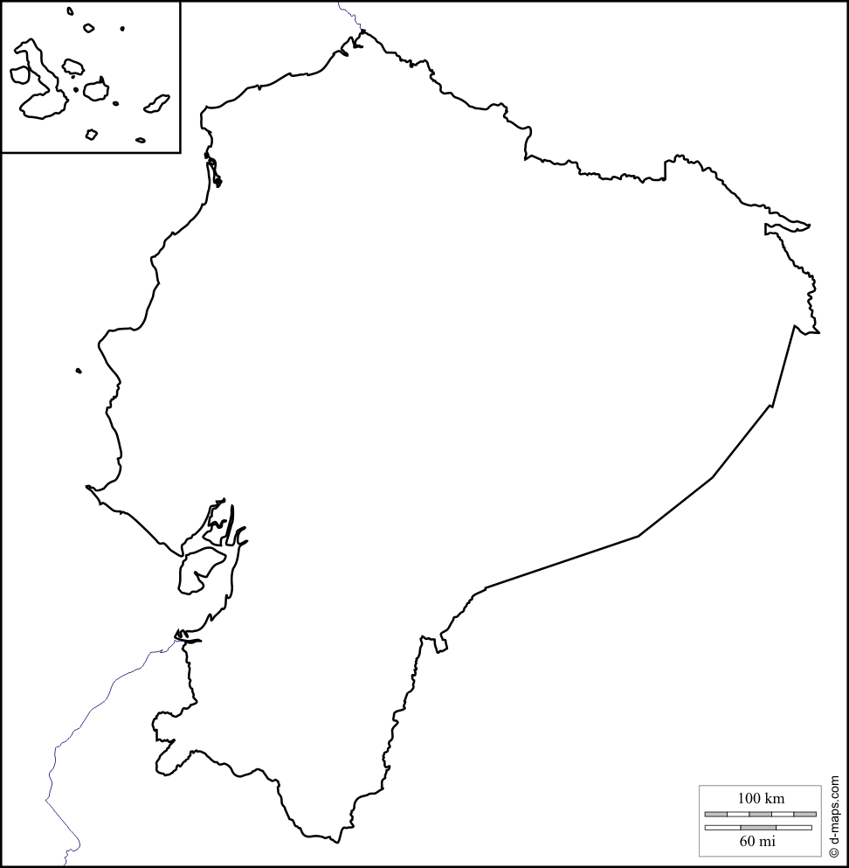
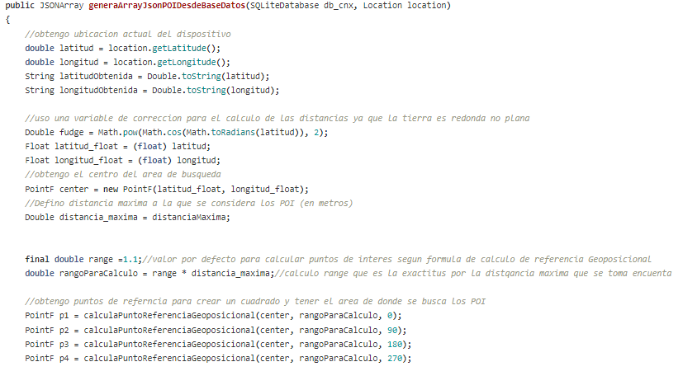
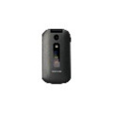
Consulta de los POI cercanos

Slide 19
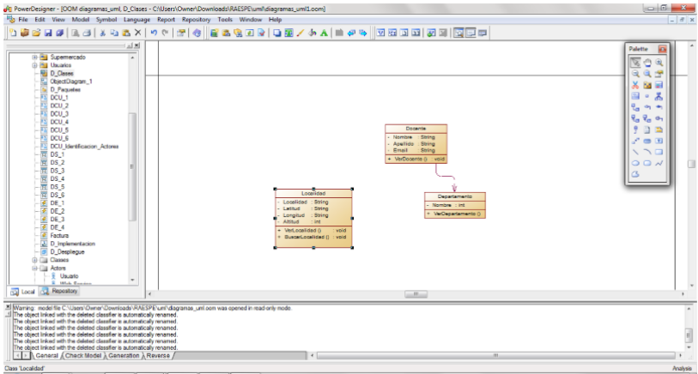
Diagrama de clases
Notes:
Diagrama de clases

Slide 20
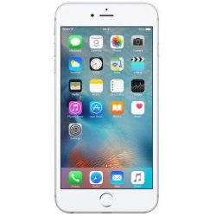
Estructura de los Web Service
App RAESPE
Hosting
MySQL
http
Web Service
PHP

Slide 21
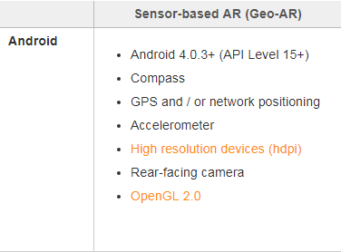
Wikitude. Requisitos de Hardware y Software

Slide 22
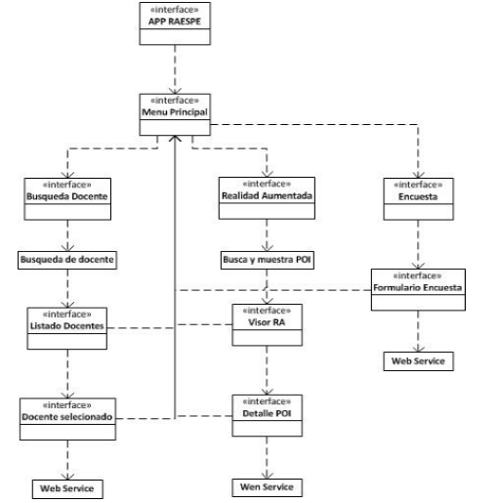
Modulo Navegacional

Slide 23
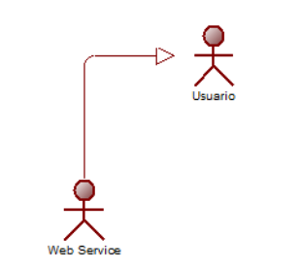
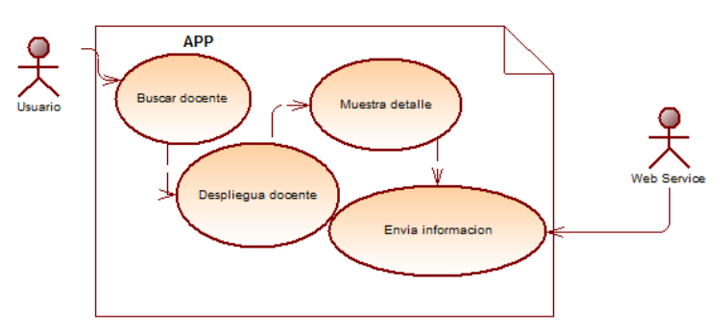
Caso de uso
Actores del sistema
Búsqueda de docente

Slide 24
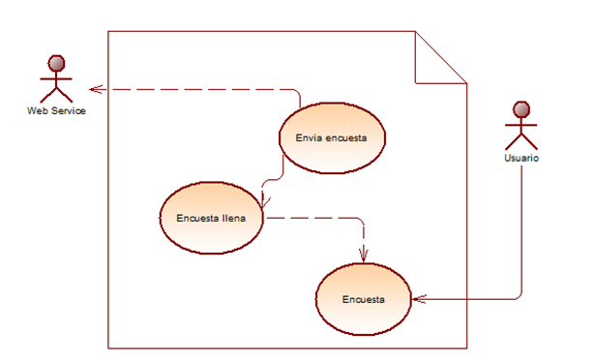
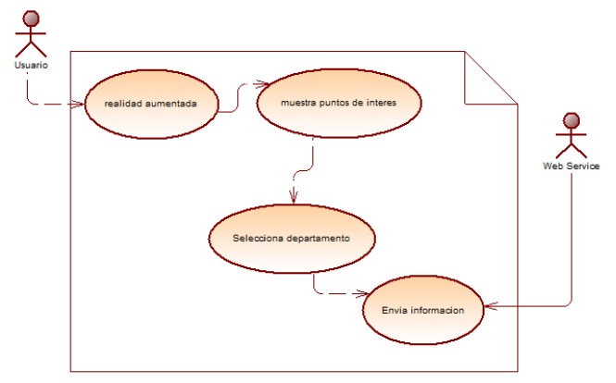
Caso de uso
Envío de encuestas
Realidad Aumentada

Slide 25
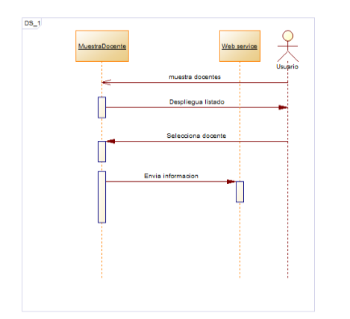
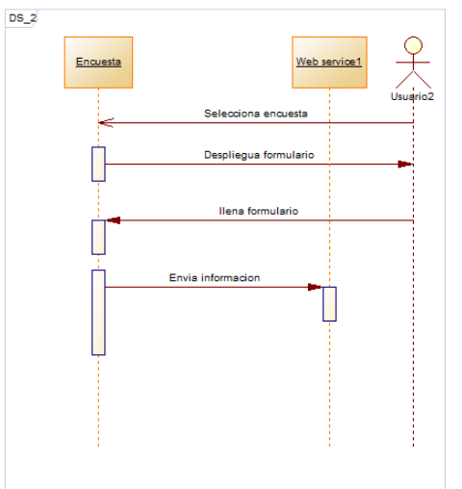
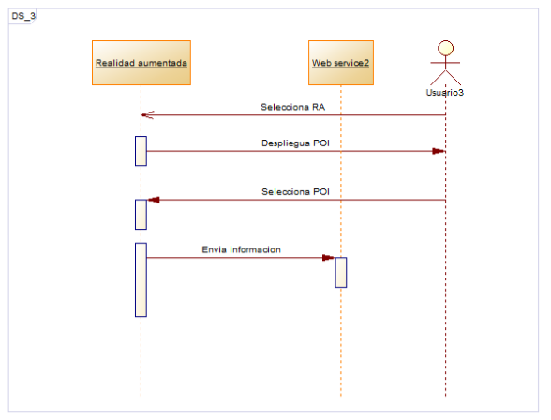
Diagrama de secuencia
. Búsqueda de docente
Envío de encuestas
Realidad Aumentada
Notes:
Diagrama de secuencia. Búsqueda de docente

Slide 26
Diagrama de Despliegue
Diagrama de Implementación
Notes:
Diagrama de Despliegue

Slide 27
PROPUESTA MODELO DE PROYECCIÓN DE LOCALIDAD Y SERVICIOS CON MINERÍA DE DATOS

Slide 28
Metodología CRISP-DM

Slide 29
REDES NEURONALES
Ayuda a generar proyecciones
Capacidad de aprender
Genera nuevos conocimientos a partir de datos parciales
Las variables independientes deben ser relevantes con relación a la variable dependiente
De acuerdo al tipo de aprendizaje utilizado (Supervisado, No Supervisado y Por Corrección)
FUENTE :(Delgado Cristina 2011)

Slide 30
REGRESIÓN LINEAL SIMPLE
Variable X independiente
Variable Y dependiente
a y b se considera que son los coeficientes de regresión
Ecuación Y=bx+a
Modelar datos de una organización
Predicciones hacia el futuro o atrás de un evento en investigación
Soporte Matemático
FUENTE :(Gutiérrez Diego 2014)

Slide 31
SELECCIÓN DE LOS ATRIBUTOS PARA APLICAR MINERÍA DE DATOS
Se eligieron los siguientes campos para realizar la investigación de la localidad utilizando técnicas de minería de datos :
IDENTIFICADOR
SEXO
EDAD
SEMESTRE
ID_LOCALIDAD
ANIO
NOMBRE LOCALIDAD
Notes:
Se eligieron los siguientes campos para realizar la investigación utilizando técnicas de minería de datos; tomando en cuenta que cada uno de ellos puede formar una variable independiente con relación a la localidad que viene a ser la variable dependiente

Slide 32
SELECCIÓN DE LOS ATRIBUTOS PARA APLICAR MINERÍA DE DATOS
Se eligieron los siguientes campos para realizar la investigación de los servicios utilizando técnicas de minería de datos :
IDENTIFICADOR
SEXO
EDAD
SEMESTRE
ANIO
SERVICIO
ID_DEPARTAMENTO
Notes:
En lo que tiene relación con el servicio en la Universidad de las Fuerzas Armadas ESPE tengo los siguientes campos IDENTIFICADOR, SEXO, EDAD, SEMESTRE, ID_DEPARTAMENTO, SERVICIO, FECHA, AÑO

Slide 33
MODELO PROYECCIÓN DE LOCALIDADES A SER VISITADOS
EN EL AÑO 2018 CON REDES NEURONALES
Notes:
Para realizar este modelo se utilizó la tabla localidad tomando en cuenta información del año 2017. Además, se seleccionó la base de datos de predicción de la localidad a ser visitada en el año 2018

Slide 34
PROYECCIÓN DEL PORCENTAJE DE VISITAS UTILIZANDO REDES
NEURONALES AÑO 2018
Notes:
Se distingue que el lugar que más se visitará en el año 2018 corresponde al coliseo Miguel Iturralde con un 59%, seguido del departamento del sistema Integrado de Salud con un 22%. Por lo que se deberá ver la forma de brindar todas las facilidades a fin de brindar el mejor servicio al personal que visite estas instalaciones

Slide 35
MODELO PROYECCIÓN DE LA LOCALIDAD UTILIZANDO
REGRESIÓN LINEAL
Notes:
Se eligió todos los atributos de la tabla localidad tomando como referencia los datos del año 2017 y se aplicó el modelo de regresión lineal con la misma base de datos tomando con año de proyección el 2018

Slide 36
PROYECCIÓN A TRAVÉS DE
REGRESIÓN LINEAL
Notes:
Como se puede apreciar en la figura los porcentajes generados son irrelevantes ya que están bajo el 7%; tomando en cuenta que se trabajó con 444 registros, no existen realmente un lugar en particular que presente un porcentaje de visitas a ser considerado por lo que este modelo es rechazado

Slide 37
MODELO DEL TIPO DE SERVICIO UTILIZANDO REDES NEURONALES AÑO 2018
Notes:
Se seleccionó los siguientes atributos AÑO, EDAD, SEMESTRE, SEXO, ID_DEPARTAMENTO, IDENTIFICADOR, SERVICIO considerados los atributos relevantes para la predicción del tipo de servicio. Además, se seleccionó la base de datos de predicción del tipo de servicio a realizar en el año 2018

Slide 38
PROYECCION DEL TIPO DE SERVICIO CON REDES NEURONALES
DEPARTAMENTO DE CIENCIAS ADMINISTRATIVAS AÑO 2018
Notes:
Se puede apreciar en la figura los porcentajes generados determinan que el tipo de servicio en el departamento de ciencias administrativas representa un 50% Bueno, seguido de un 28% de excelente; por lo que se deberá analizar las causas a fin de mejorar estos porcentajes

Slide 39
PROYECCIÓN DE SERVICIO CON REDES NEURONALES
DEPARTAMENTO DE ENERGÍA Y MECÁNICA AÑO 2018
Notes:
Se puede distinguir en la figura los porcentajes generados determinan que el tipo de servicio en el departamento de Energía y Mecánica representa un 66% Bueno, seguido de un 18% de excelente; por lo que se deberá analizar las causas a fin de mejorar estos porcentajes

Slide 40
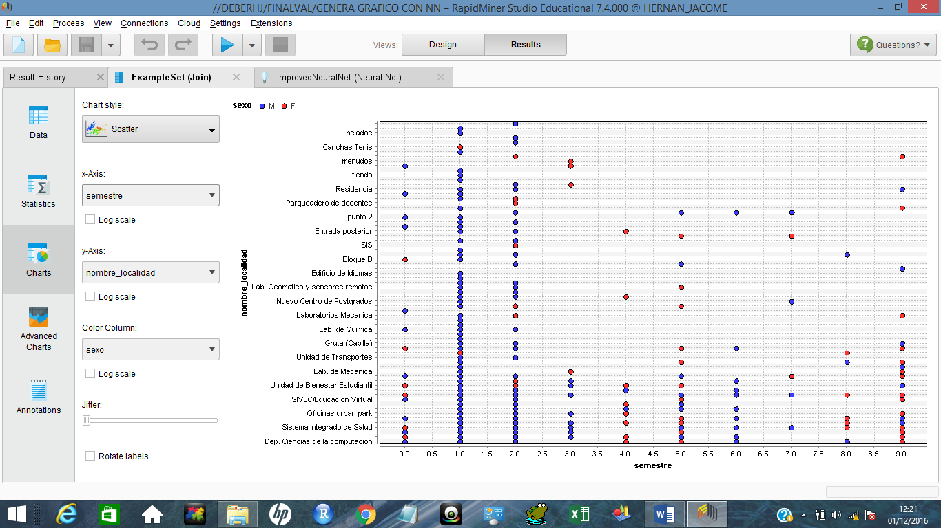
PROYECCIÓN DE VISITAS SEGÚN EL SEXO A VARIOS LUGARES DE LA ESPE SEGÚN EL SEXO AÑO 2018
Notes:
se puede apreciar que los estudiantes que se encuentran en el primero y segundo semestre de sexo masculino son los que más se trasladaran de lugares dentro de la Universidad. Los estudiantes del último semestre, en este caso las mujeres se trasladan de un sitio a otro

Slide 41
CONCLUSIONES
Actualmente no existe una aplicación móvil que permita lograr la integración de realidad aumentada, georreferenciación y entregue información apropiada de las dependencias y a cualquier usuario que se encuentre dentro del campus. De ahí surge la necesidad del uso de esta herramienta que ayudaría a la toma de decisiones estratégicas, propósito fundamental del BI, lo que daría a la UFA una gran ventaja competitiva.

Slide 42
La metodología Scrum para el desarrollo de aplicaciones móviles es flexible, dado que en las diferentes etapas se necesitó agregar e integrar nuevas funciones no contempladas las cuales no alteraron el cumplimiento del proyecto, permitiendo agregar cambios en la marcha, mientras que la metodología CRISP-DM ayudo a optimizar el mejor modelo de predicción.
Las redes neuronales arrojan proyecciones aproximadas a la realidad y permiten mejor interpretación , mientras que el uso del algoritmo de regresión lineal entrego porcentajes similares e inferiores al 7% dando origen a una difícil interpretación

Slide 43
RECOMENDACIONES

Slide 44
Incentivar el desarrollo de este tipo de herramientas en los alumnos a fin de crear nuevas aplicaciones que no solamente servirán a los usuarios de la universidad si no que aporten al mejoramiento de los diferentes servicios que existen en el campus.
En futuros proyectos ampliar el universo de usuarios de la aplicación al añadir su compatibilidad con IOS y/o otros sistemas operativos móviles además de utilizar otras herramientas de minería para análisis y proyección de datos.
Se recomienda utilizar minería de datos para la toma de decisiones a nivel de mandos medios y altos en la Universidad de las Fuerzas Armadas ESPE realizando proyecciones del tipo de servicio en los diferentes departamentos a fin de lograr conocer cuáles son los correctivos que se deben ejecutar.

Slide 45
GRACIAS

